Slide 1
Vocabulary
Y7 German
Term 3.2 - Week 5 - Lesson 67
Author name(s): Stephen Owen / Rachel Hawkes
Date updated: 13 / 06 / 20

Slide 2
Vokabeln
Wasserpark
Freizeitpark
Schwimmbad
Strand
Großstadt
Dorf
Jahr
Monat
Meer
See
die
der
das
Notes:
Timing: 5 minutes
Ask students to predict which pacman will eat the word, based on the word’s gender. The words are the nouns from this week’s vocabulary set, plus three from previous weeks, as shown below. We continue to emphasise the importance of knowing the gender of a word in German.
Frequency rankings of vocabulary introduced this week (1 is the most common word in German):
Dorf [684] Großstadt [74/188] Jahr [53] Monat [306] Schwimmbad [>4034/1579] See [1167] Strand [2047] nächste [249] nächstes [249] nächsten [249] nächstes Jahr [249/53] nächsten Monat [249/306] nächste Woche [249/211]
Two compound nouns, and a previous SSC cluster word:
Wasserpark [299/1940] Freizeitpark [1156/1940] Meer [979] Note: Students should get the gender of Wasserpark and Freizeitpark from their knowledge of ‚der Park‘ and their knowledge about compound nouns. Teachers should seek to elicit the meanings ‚water park / aqua park‘ and ‚theme park‘ from students. Wasser was previously taught, Freizeit will be taught in Y8, as a compound ‚frei‘ (a previous SSC source word) and Zeit, a new noun. Meer may not be remembered, but is included here, to help students note the meaning difference between ‚See‘ (here taught as lake), and ‚Meer‘ (sea). Teachers should not expect students to know the gender. This word will be taught formally in Y8, too.
Source: Jones, R.L. & Tschirner, E. (2006). A frequency dictionary of German: core vocabulary for learners. Routledge

Slide 3
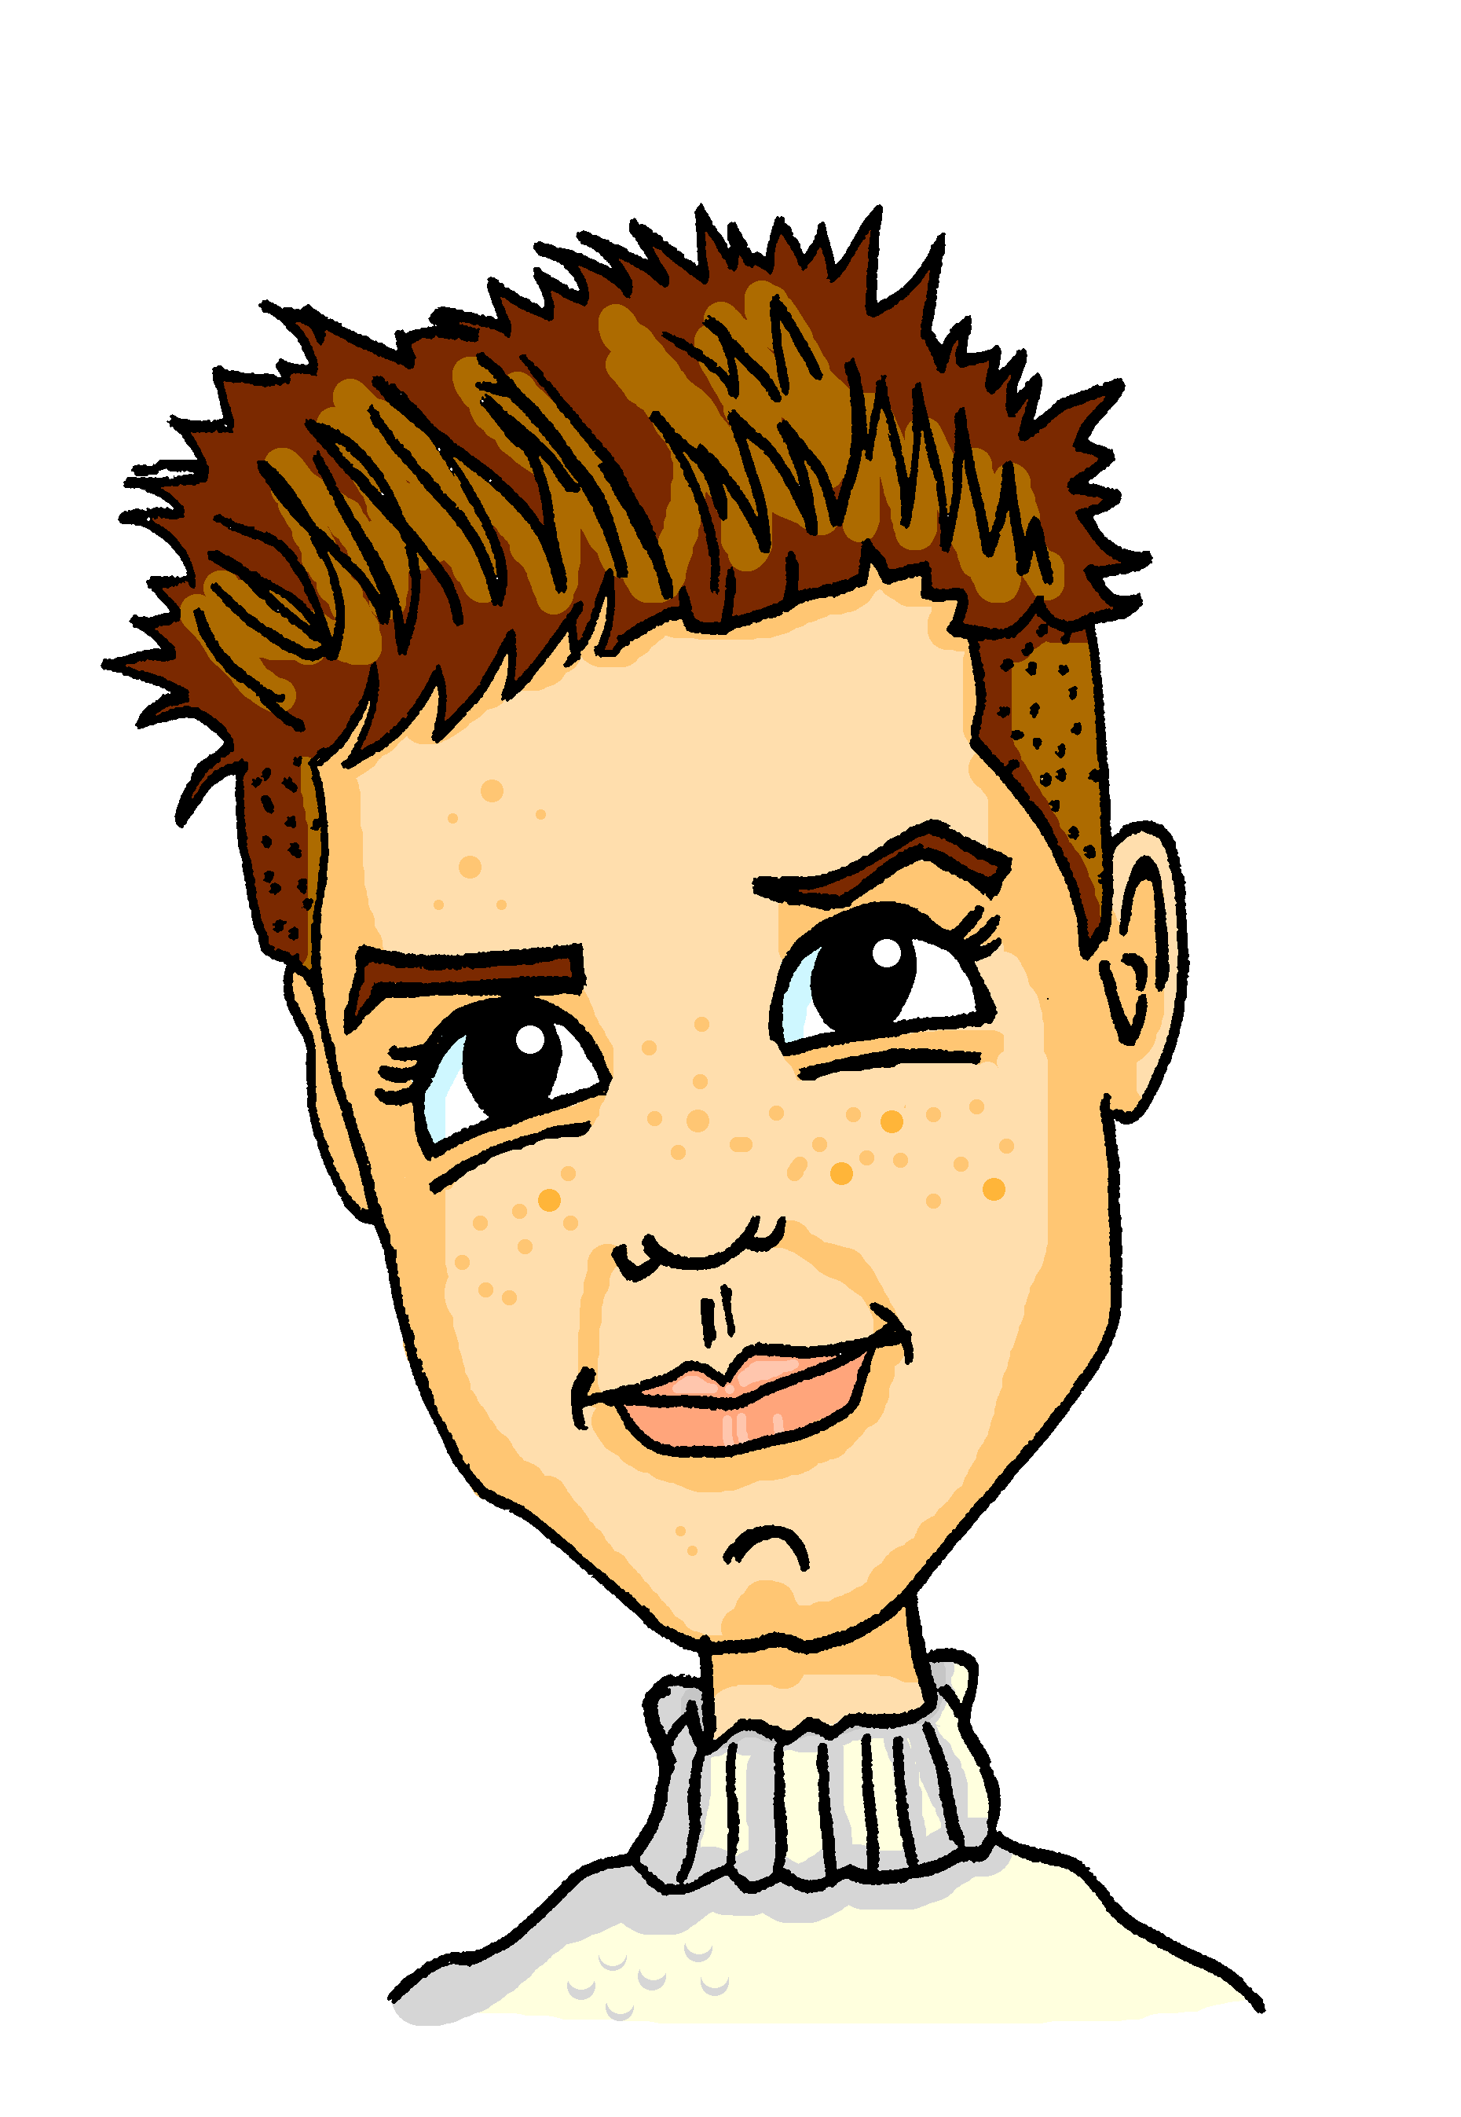
Eine Reise nächste Woche
lesen
Alastair schreibt Mia und Wolfgang über seine Reise nächste Woche eine Email. Schreib die Verben 1-12.
Nächste Woche [1] fahre ich nach London. Ich [2] nehme früh den Zug. Die Reise [3] dauert drei Stunden. Normalerweise [4] lese ich die Zeitung im Zug. London [5] erreiche ich in zwei Stunden. Dort [6] muss ich einen Bus [7] nehmen. Mein Freund [8]will am Samstagabend eine Party [9] geben, und ich muss damit* [10] helfen. Wir [11] haben fast genug Geld! Wir müssen nichts [12] vergessen!
lese | haben | fahre | nehmen | geben | vergessen
nehme | dauert | helfen | will | erreiche | muss
*damit - with it
Notes:
Timing (total for reading and listening activities on Slides 21-25): 25 minutes
Reading - Version 1 (more straightforward, with conjugated verb options). This reading exercise revises some of the vocabulary from 3.1.6, together with most words from 2.2.3, the two sets revisited this week. It focuses upon the verbs in particular. The text is the account of an imaginary journey to London next week. The answers are animated.
Word frequencies:
Week 3.1.6 dauern [698] erreichen¹ [305] fahren² [169] schaffen¹ [320] suchen [293] viel, viele [60] das Land¹ [146] Schottland [>4034] Schweiz [>4034] Stunde¹ [262] Wien [>4034] dort [134] normalerweise [1898]
Week 2.2.3 fahren¹ [169] geben [57] helfen [406] mir [64]vergessen [595] laufen [248] schlafen [787] Zeitung [572] Geld [249] Urlaub [1192] fast [223]
Source: Jones, R.L. & Tschirner, E. (2006). A frequency dictionary of German: core vocabulary for learners. Routledge

Slide 4
Eine Reise nächste Woche.
lesen
Alastair schreibt Mia und Wolfgang über seine Reise nächste Woche eine Email. Schreib die Verben 1-12.
Nächste Woche [1] fahre ich nach London. Ich [2] nehme früh den Zug. Die Reise [3] dauert drei Stunden. Normalerweise [4] lese ich die Zeitung im Zug. London [5] erreiche ich in zwei Stunden. Dort [6] muss ich einen Bus [7] nehmen. Mein Freund [8]will am Samstagabend eine Party [9] geben, und ich muss damit* [10] helfen. Wir [11] haben fast genug Geld! Wir müssen nichts [12] vergessen!
lesen | haben | fahren | nehmen | geben | vergessen
nehmen | dauern | helfen | wollen | erreichen | müssen
*damit - with it
Notes:
Reading - Version 2 (more challenging, with infinitive verb options).This reading exercise revises some of the vocabulary from 3.1.6, together with most words from 2.2.3, the two sets revisited this week. It focuses upon the verbs in particular. The text is the account of an imaginary journey to London next week. The answers are animated.
Word frequencies:
Week 3.1.6 dauern [698] erreichen¹ [305] fahren² [169] schaffen¹ [320] suchen [293] viel, viele [60] das Land¹ [146] Schottland [>4034] Schweiz [>4034] Stunde¹ [262] Wien [>4034] dort [134] normalerweise [1898]
Week 2.2.3 fahren¹ [169] geben [57] helfen [406] mir [64]vergessen [595] laufen [248] schlafen [787] Zeitung [572] Geld [249] Urlaub [1192] fast [223]
Source: Jones, R.L. & Tschirner, E. (2006). A frequency dictionary of German: core vocabulary for learners. Routledge

Slide 5
Eine Reise nächste Woche. Partnerarbeit. Sag den Text auf Englisch.
Wie sagt man ‘XXX’ auf Englisch?
Notes:
Students translate the Eine Reise text into English, sentence by sentence, taking it in turns, as quickly as they can. If they get stuck on a word, they should use the well-practised routine ‘Wie sagt man… auf Englisch?’ to elicit support from their peers or the teacher.

